Slide 1
Chapter 3 basic data manipulation language

Slide 2
3.1 inserting records
Insert Statement ត្រូវបានប្រើសម្រាប់ធ្វើការបញ្ចូលទិន្នន័យទៅក្នុង Table។ ម៉្យាងវិញទៀតវាក៏ត្រូវបានប្រើសម្រាប់ចម្លងទិន្នន័យពី Table មួយទៅកាន់ Table មួយទៀត។
Syntax Insert Statement:
INSERT INTO Tablename [(ColumnNames, ...)] VALUES (values, ...);
Example:
1. INSERT INTO Toys (ToyID, ToyName, Price, Description)
VALUES (1, 'ToyTrain1', 11.00, 'Red/blue battery powered train’);
2. INSERT INTO Toys (ToyID, ToyName, Price, Description)
VALUES (2, 'ToyTrain2', 11.00, 'Green/red/blue battery powered train’);
3. INSERT INTO Toys (ToyID, ToyName, Price, Description)
VALUES (3, 'ElectricTrain', 15.00, 'Red/white AC/DC powered train’);

Slide 3
Cont’d
4. INSERT INTO Toys (ToyID, ToyName, Price, Description)
VALUES (4, 'LivingDoll1', 12.00, 'Asian American Doll’);
5. INSERT INTO Toys (ToyID, ToyName, Price, Description)
VALUES (5, 'LivingDoll2', 12.00, 'African American Doll');
6. INSERT INTO Toys
VALUES (6, 'DollHouse', 17.00, 'Grand Town House’)
7. INSERT INTO Toys
VALUES (7, 'Doll/TownHouse', 15.00, NULL)

Slide 4
3.1.1 Copying Records from One Table to an Existing Table
CREATE TABLE ToysTest
(
ToyID INTEGER CONSTRAINT ToyPk PRIMARY KEY,
ToyName CHAR (30) NOT NULL,
Price MONEY NOT NULL,
Description CHAR (40) NULL
)
Ex:
INSERT INTO ToysTest (ToyID, ToyName, Price, Description)
SELECT ToyID, ToyName, Price, Description
FROM Toys

Slide 5
3.1.2 Copying Records from One Table to a New Table Simultaneously
Syntax:
SELECT Column(s)
INTO TableName
FROM TableName(s)
Ex:
SELECT ToyID, ToyName, Price, Description
INTO Toys2
FROM Toys

Slide 6
3.2 updating records
Update Statement ត្រូវបានប្រើសម្រាប់ធ្វើការកែប្រែទិន្នន័យនៅក្នុង Table។
Syntax Update Statement:
UPDATE Tablename
SET ColumnName = Value WHERE Condition

Slide 7
3.2.1 Update a Record with a Text Value
សន្មត់ថាយើងចង់បន្ថែមទិន្នន័យថ្មីមួយចូលទៅក្នុង Column Description របស់ Table Toys ត្រង់ ToyID=7។
Ex:
UPDATE Toys
SET Description = ‘Town House’ WHERE ToyID = 7

Slide 8
3.2.2 Update a Record with a New Calculated Value
ក្នុងឧទាហរណ៍នេះយើងនឹងដំឡើងតម្លៃសម្រាប់របស់របរមួយនៅក្នុង Table Toys។ ដោយយើងនឹងដំឡើងតម្លៃ ៥ ដុល្លារ ចំពោះរបស់របរដែលមានលេខកូដ ToyID=7៖
Ex:
UPDATE Toys
SET Price = Price + 5
WHERE ToyID = 7

Slide 9
3.2.3 Update Multiple Columns
ឧទាហរណ៍ថាយើងចង់ធ្វើបច្ចុប្បន្នភាព Columns ToyName & Description នៅក្នុងTable Toys ត្រង់ ToyID=3។ សូមមើលឧទាហរណ៍ខាងក្រោម៖
Ex:
UPDATE Toys
SET ToyName = 'ElectronicBlackTrain’,
Description = 'Red/white electric powered train’
WHERE ToyID = 3

Slide 10
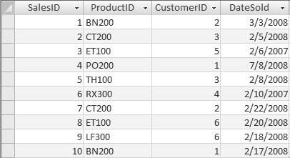
3.2.4 Update a Column that Contains a Date
Sales Table
UPDATE Sales
SET DateSold = '04/03/2008’
WHERE SalesID = 1

Slide 11
Cont’d
នៅពេលដែល UPDATE មានតម្លៃជាកាលបរិច្ឆេទនៅក្នុងឃ្លា WHERE តម្លៃកាលបរិច្ឆេទត្រូវតែដាក់ក្នុងសញ្ញា “#”។
Ex:
UPDATE Sales
SET DateSold = '04/03/2008’
WHERE SalesID = 1 AND DateSold = #02/03/2008#

Slide 12
3.3 Deleting records
DELETE STATEMENT ត្រូវបានប្រើដើម្បីលុបទិន្នន័យចេញពី Table។
Syntax Delete Statement:
DELETE FROM Tablename WHERE Condition
ឧទាហរណ៍ខាងក្រោមគឺបង្ហាញពីការលុបទិន្នន័យមួយចេញពី Table Toys ដែល មាន ToyID=7
Ex: DELETE FROM Toys WHERE ToyID = 7
ឧទាហរណ៍ខាងក្រោមគឺបង្ហាញពីការលុបទិន្នន័យទាំងអស់ចេញពី Table Toys
Ex: DELETE * FROM Toys

Slide 13
3.4 SQL Transaction
SQL Transaction មានប្រយោជន៍ក្នុងការប្រតិបត្តិ Statement មួយបន្ថែមទៀត បង្កើតបានជាសំណុំ។ ប្រសិនបើប្រតិបត្តិការបានជោគជ័យរាល់ការផ្លាស់ប្តូរដែលបានធ្វើនៅក្នុងប្រតិបត្តិការនោះនឹងត្រូវបានអនុវត្តលើ Table។ ប្រសិនបើ Statement តែមួយនៅក្នុងប្រតិបត្តិការជួបប្រទះនឹងកំហុស បន្ទាប់មកការផ្លាស់ប្តូរដែលបានធ្វើនៅក្នុងប្រតិបត្តិការនោះនឹងត្រូវបានលុបចោលឬវិលត្រឡប់មកវិញ។
រាល់ SQL Transaction គួរចាប់ផ្តើមជាមួយ BEGIN TRANSACTION, BEGIN TRAN, ឬ BEGIN TRANSACTION Transaction_Name
រាល់ Transaction ទាំងអស់នៅក្នុង SQL Server ត្រូវតែបញ្ចប់ដោយ COMMIT ឬ ROLLBACK Statement ។

Slide 14
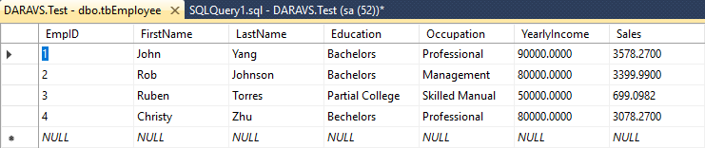
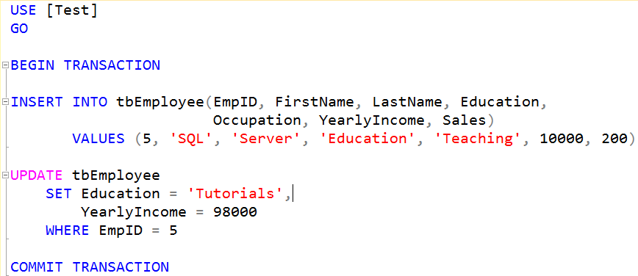
3.4.1 Commit transaction

Slide 15
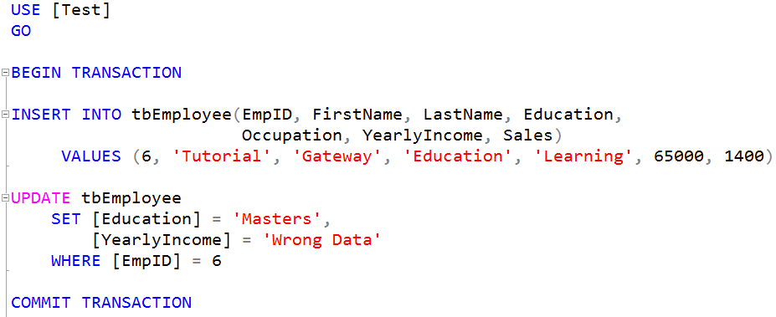
3.4.2 Auto Rollback in SQL Transaction
Statements ទាំងឡាយដែលនៅក្នុង Transaction ត្រូវបានប្រតិបត្តិជាសំណុំហើយប្រសិនបើ Statement មួយបរាជ័យបន្ទាប់មក Statement ដែលនៅសល់នឹងមិនប្រតិបត្តិទេ។ ដំណើរការនេះត្រូវបានគេហៅថា Auto RollBack In SQL ។

Slide 16
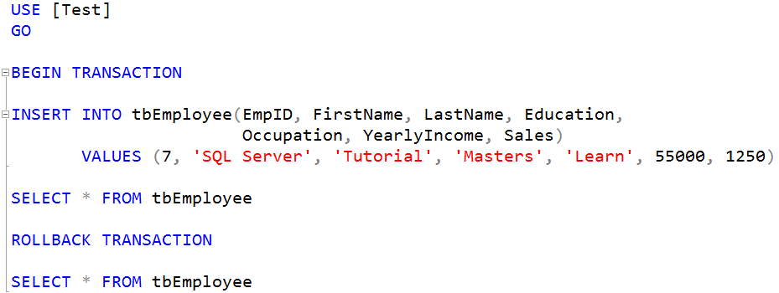
3.4.3 Rollback Transaction in SQL Server
Rollback Transaction នៅក្នុង SQL មានប្រយោជន៍ក្នុងការបង្វិលប្រតិបត្តិការណាមួយទៅដើមនៃប្រតិបត្តិការឬទៅកាន់ចំណុចរក្សាទុកប្រតិបត្តិការ។ យើងអាចប្រើ SQL Rollback នេះដើម្បី Handle Errors។

